Slide 1
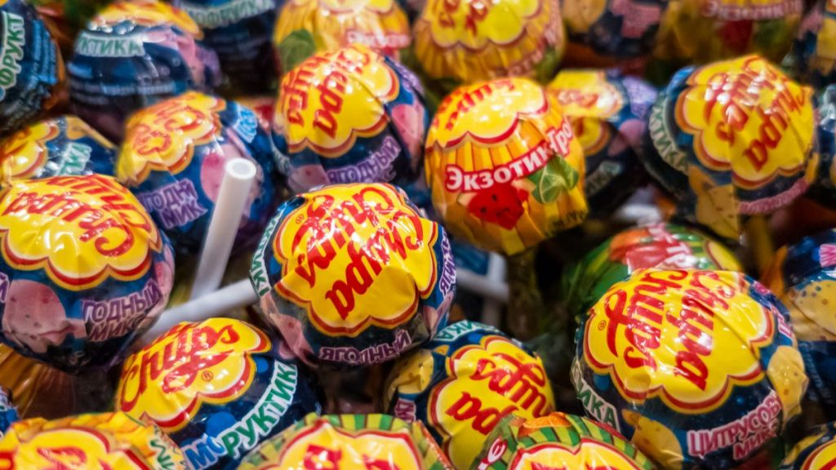
Chupa Chups
Chupa Chups
Lucas Tremelet
Patience
Tremelet Lucas
Abbey Patience

Slide 2
Sumario
Historia
Facturación
Venta de sus productos
Estrategia de mercadeo

Slide 3
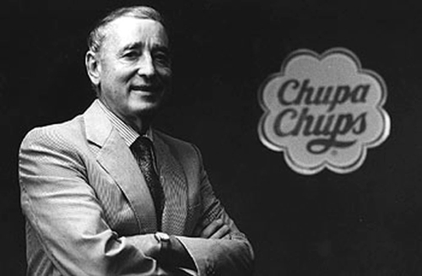
Historia
Enric Bernat
Sant Esteves Sesrovires

Slide 4
Facturación
2021 : 765 940€
2006 : 500 000€

Slide 5
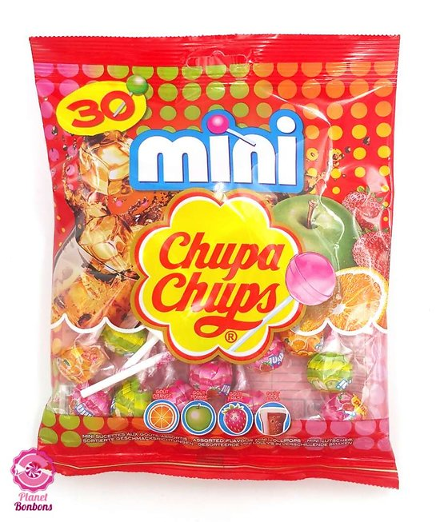
Venta de sus productos
Internet
Física

Slide 6
Estrategia de mercadeo
Emplea los influencers
El precio
Puntos de venta

Slide 7
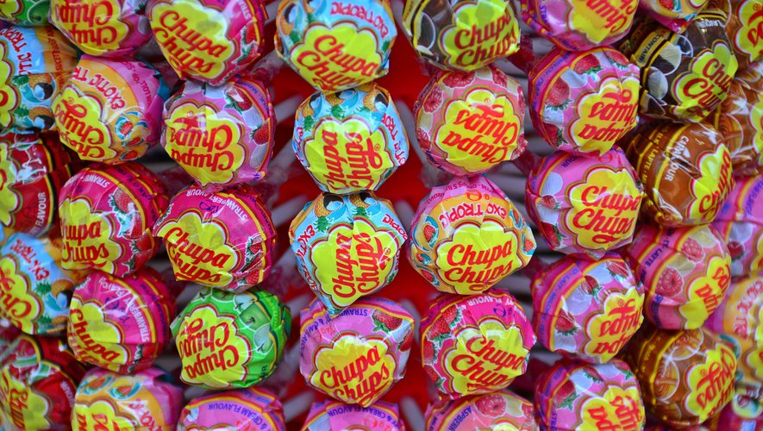
GRACIAS

